Slide 1
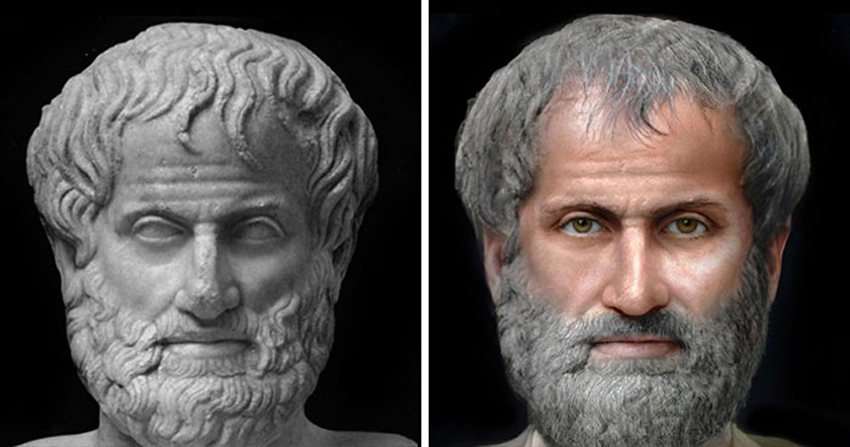
Ο Ρόλος της Φιλοσοφίας στην Κοινωνική και Πρακτική Ζωή

Slide 2
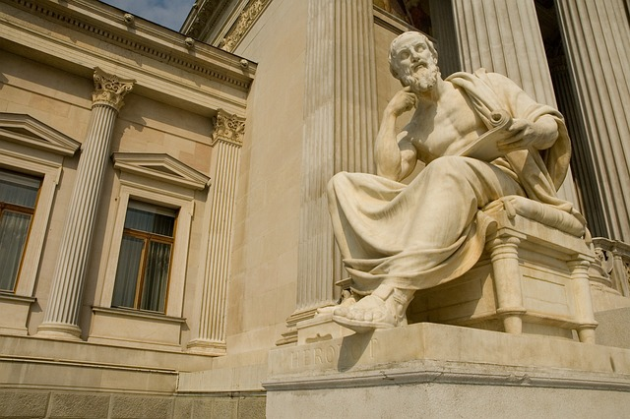
• Η φιλοσοφία οδηγεί στη σοφία, ένα σημαντικό αγαθό.
• Σκοπός της είναι η καθοδήγηση στη σωστή διαχείριση της γνώσης

Slide 3
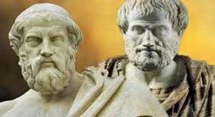
Η Διαφοροποίηση του Αριστοτέλη από τον Πλάτωνα
• Ο Αριστοτέλης στρέφεται προς τη φύση, ενώ ο Πλάτωνας στις ιδέες.
• Η φρόνησις είναι κάτι που αποκτάται μέσω άσκησης και μάθησης.

Slide 4

Κατηγορίες Γνώσης
• Γνώση που παράγει αγαθά για τη ζωή
• Γνώση που χρησιμοποιεί τα αγαθά
• Η φιλοσοφία καθοδηγεί και χρησιμοποιεί όλες τις μορφές γνώσης.

Slide 5
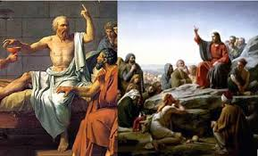
Η Συνολική Θεώρηση του Αγαθού
• Η φιλοσοφία επιδιώκει το ὅλον ἀγαθόν, την ανώτατη μορφή αγαθού.
• Η λογική και η ορθή κρίση είναι κεντρικές στη φιλοσοφία.

Slide 6
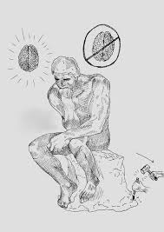
Συμπεράσματα
• Η φιλοσοφία καθοδηγεί την ορθή πολιτεία και τον ατομικό βίο.
• Η γνώση του αγαθού οδηγεί στην ευδαιμονία και στη σοφία

